Slide 1
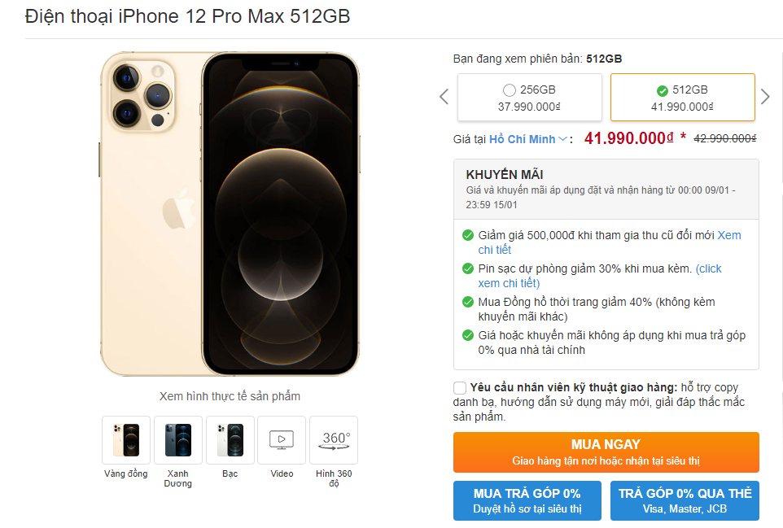
Đồ án Cuối kì Dự đoán mức giá điện thoại từ tập dữ liệu giá điện thoại ở việt nam.
Giáo viên: Trần trung kiên
sinh viên thực hiện:
18120626 – Đặng Quang Trường
18120507 – trương công phu

Slide 2
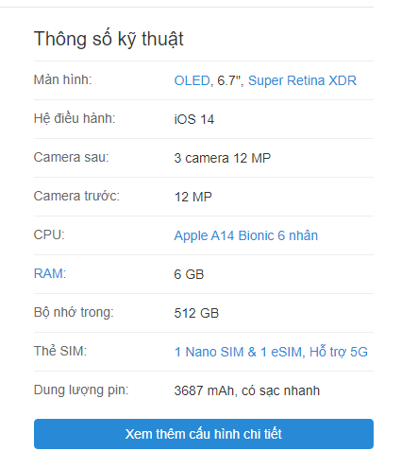
NỘI DUNG:
Giới thiệu
Thu thập dữ liệu
Phân tích dữ liệu đưa ra câu hỏi.
Tiền xử lý dữ liệu
Xây dựng mô hình
Đánh giá
Tham khảo

Slide 3
GiớI thiệu đồ án
Câu hỏi: Dự đoán tầm giá của điện thoại ( giá rẻ, tầm trung, cao cấp, cao cấp( flagship)) dựa vào cấu hình của điện thoại.
Input: Cấu hình cơ bản của một chiếc điện thoại.
Output: Cho ra kết quả là điện thoại đó thuộc tầm giá nào. Với các tầm giá sau:
Phân khúc điện thoại giá rẻ: Dưới 6 triệu vnd.
Phân khúc điện thoại tầm trung: Từ 6 triệu vnd đến 10 triệu vnd.
Phân khúc điện thoại cao cấp: Từ 10 triệu vnd đến 18 triệu vnd.
Phân khúc điện thoại cao cấp( flagship): Trên 18 triệu vnd.
Lợi ích: Phục vụ nhu cầu mua điện thoại của người dùng. Với cấu hình mà người dùng mong muốn có thể đưa ra quyết định giá điện thoại nằm ở khoảng nào.
Nguồn câu hỏi: Nhóm tự nghĩ.

Slide 4


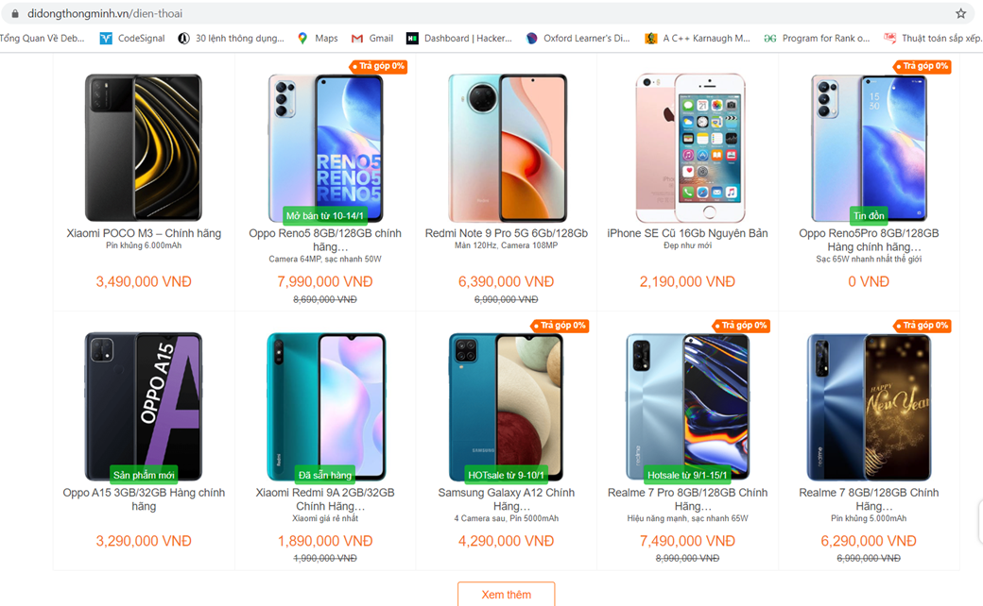
Thu thập dữ liệu
Dữ liệu được thu thập trên 3 trang web bán điện thoại lớn ở Việt Nam:
https://didongthongminh.vn/dien-thoai
https://www.nguyenkim.com/dien-thoai-di-dong
https://www.thegioididong.com/dtdd

Slide 5
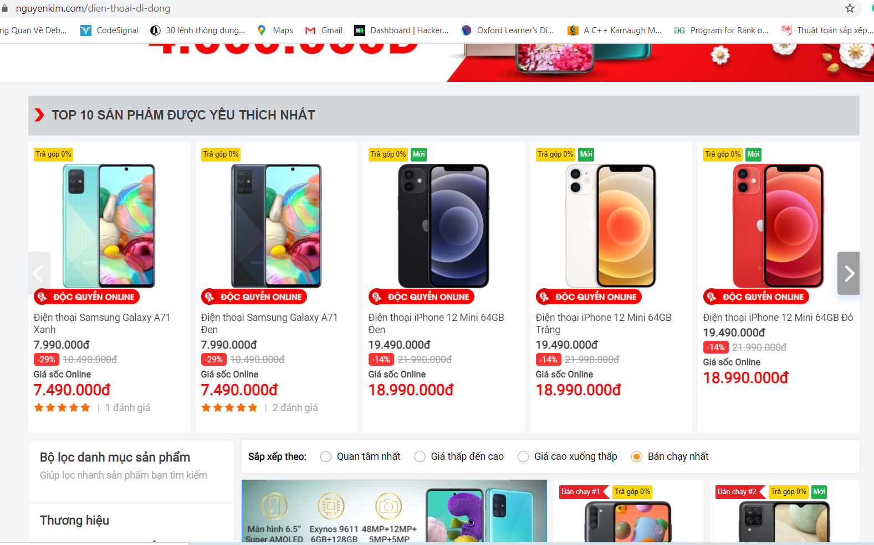
Thu thập dữ liệu
Dữ liệu được thu thập trên 3 trang web bán điện thoại lớn ở Việt Nam:
https://didongthongminh.vn/dien-thoai
https://www.nguyenkim.com/dien-thoai-di-dong
https://www.thegioididong.com/dtdd

Slide 6
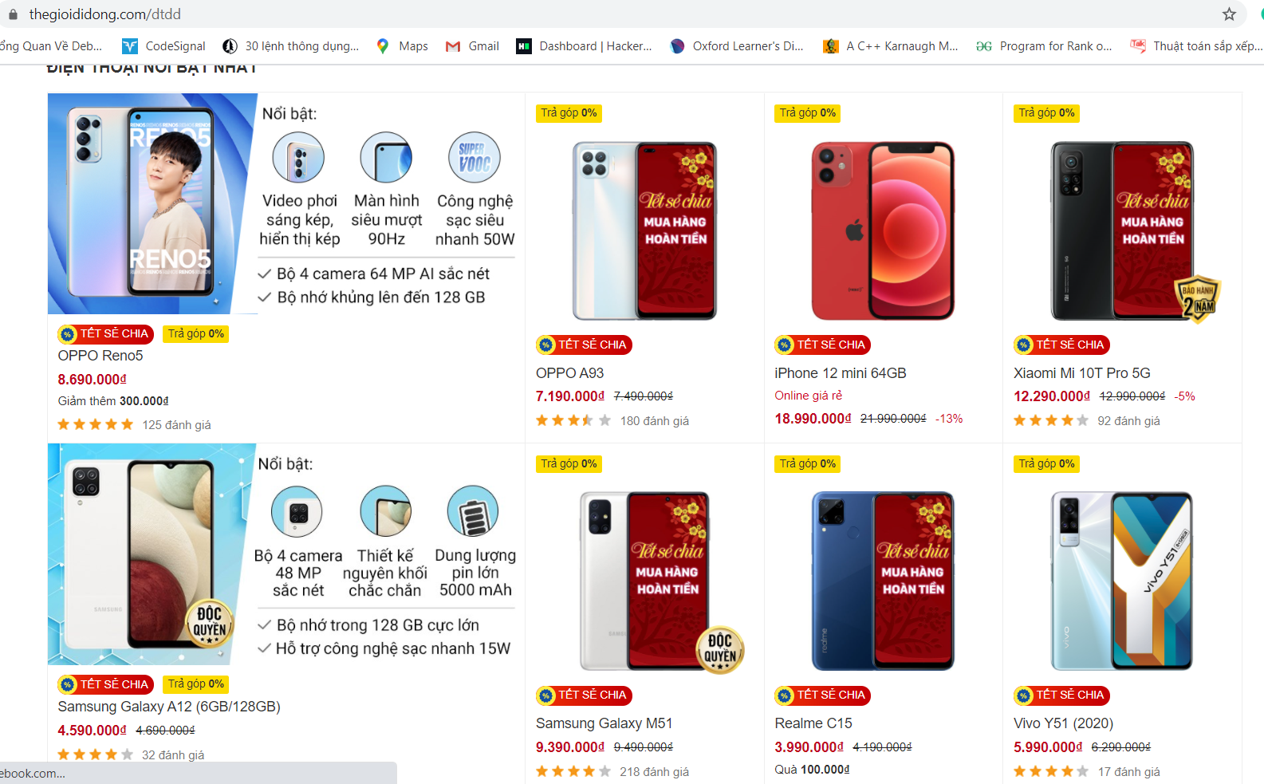
Thu thập dữ liệu
Dữ liệu được thu thập trên 3 trang web bán điện thoại lớn ở Việt Nam:
https://didongthongminh.vn/dien-thoai
https://www.nguyenkim.com/dien-thoai-di-dong
https://www.thegioididong.com/dtdd

Slide 7

Thu thập dữ liệu
Phương pháp thu thập: hai phương pháp đã học là parser html và webdriver.
Nội dung thu thập: Các giá trị đặc trưng của một chiếc điện thoại.
Hạn chế: Vì thu thập trên nhiều trang web khác nhau nên sẽ có dữ liệu lặp, định dạng dữ liệu mỗi trang khác nhau.

Slide 8
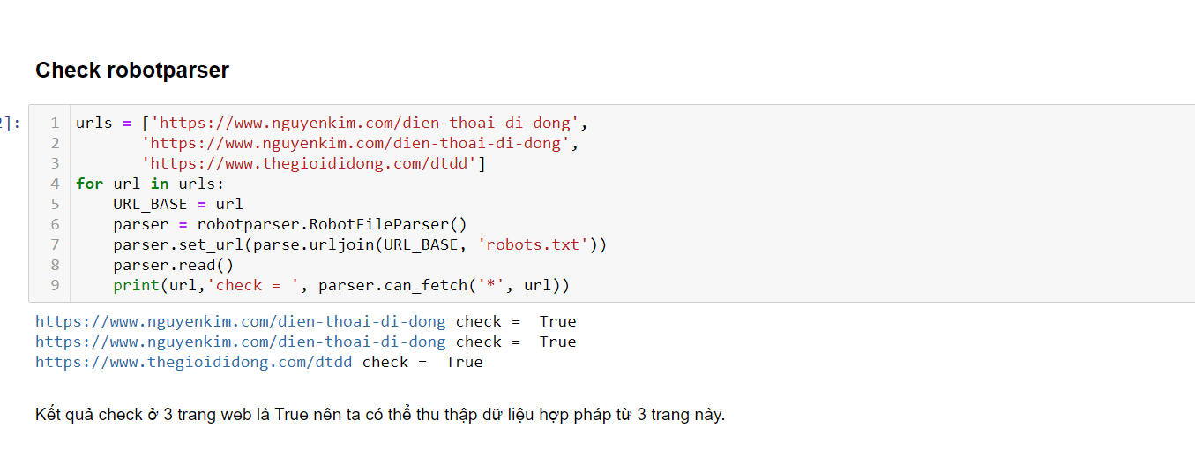
Thu thập dữ liệu
Việc thu thập dữ liệu trên 3 trang web này là hợp pháp: đã check robotparser.

Slide 9
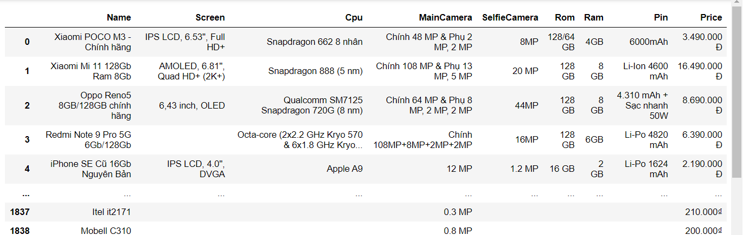
Thu thập dữ liệu
Nội dung thu thập: 1700 dòng dữ liệu đã được loại bỏ trùng lắp.
Name: Tên điện thoại (có kèm theo hãng sản xuất).
Screen: Thông tin màn hình.
Cpu: Cấu hình cpu.
Camera: Thông tin camera( bao gồm trước và sau).
Ram, Rom: Thông tin bộ nhớ.
Pin: Dung lượng pin.
Prince: Giá bán.

Slide 10
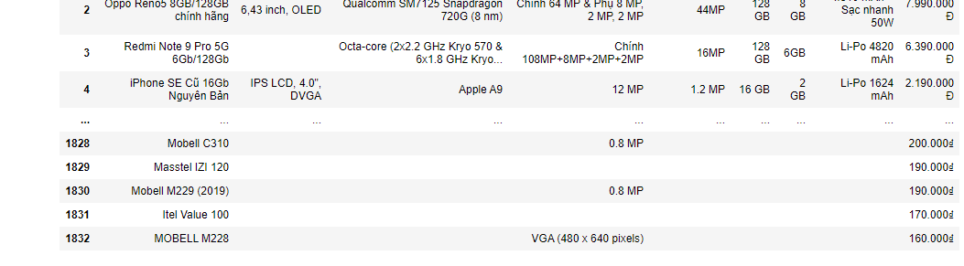
Tiền xử lý dữ liệu
Xóa những dòng bị thiếu hơn 50% thuộc tính (5 thuộc tính)

Slide 11
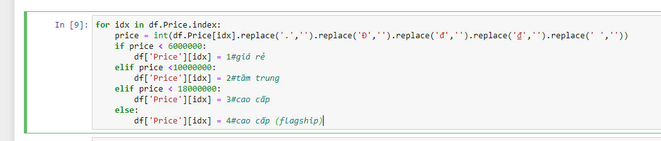
TIỀN XỬ LÝ DỮ LIỆU
Phân cấp thuộc tính lớp thành 4 cấp ( 1, 2, 3, 4)

Slide 12
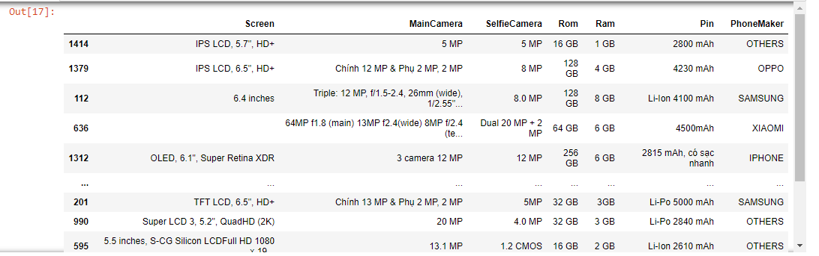
TIỀN XỬ LÝ DỮ LIỆU
Thay thế thuộc tính Name bằng thuộc tính PhoneMaker (hãng điện thoại) bằng cách chỉ lấy num_top_pmakers giá trị xuất hiện nhiều nhất

Slide 13
TIỀN XỬ LÝ DỮ LIỆU
Xóa những dòng có thuộc tính lớp bị thiếu (thuộc tính Price)
Bỏ cột CPU vì cột này có rất nhiều giá trị khác nhau, nếu chuyển sang dạng số bằng phương pháp one_hot sẽ làm tăng số lượng cột rất nhiều

Slide 14
TIỀN XỬ LÝ DỮ LIỆU
Vì dữ liệu thu thập ở một số cột còn chứa chuỗi chữ nên cần tách lấy số và chuyển cột về dạng số ( Screen, MainCamera, SelfieCamera, Rom, Ram, Pin)
Điền các giá trị thiếu của cột PhoneMaker bằng giá trị mode
Điền các giá trị thiếu của các cột số bằng giá trị mean
Chuyển cột PhoneMaker sang dạng số bằng phương pháp mã hóa one-hot

Slide 15
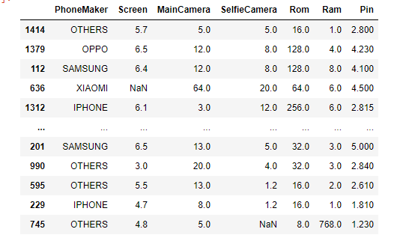
TIỀN XỬ LÝ DỮ LIỆU
Dữ liệu sau khi tiền xử lý

Slide 16
MÔ HÌNH HÓA DỮ LIỆU
Tách các tập X, y
Tách các tập train, validation, test (60%, 20%, 20%)
(Việc tiền xử lý dữ liệu sẽ được thực hiện sau khi tách các tập)
Tạo full_pipeline gồm các bước: xử lý dữ liệu, mô hình hóa dữ liệu
Test các mô hình mô hình hóa dữ liệu với các tham số của mô hình để tìm ra mô hình tối ưu nhất
Áp dụng mô hình tối ưu vào full_pipeline với tập dữ liệu train_X, train_y

Slide 17
MÔ HÌNH HÓA DỮ LIỆU – mô hình mlpclassifier
Huấn luyện mô hình
Lựa chọn mô hình: Mục tiêu là phân nhóm dữ liệu nên nhóm sử dụng mô hình MLPClassifier do scikit-learn hổ trợ.
Sử dụng nhiều giá trị num_top_pmakers của thuộc tính Phone_makers
Thay đổi các giá trị alpha
Sử dụng nhiều hàm kích hoạt khác nhau.
Tìm ra các giá trị tốt nhất cho mô hình ( độ lỗi trên tập validation là nhỏ nhất).

Slide 18
MÔ HÌNH HÓA DỮ LIỆU – mô hình mlpclassifier
Huấn luyện mô hình
Quá trình huấn luyện:
Tạo pipeline để tạo ra một đường ống liên tục trong quá trình xử lý dữ liệu và mô hình
Huấn luyện mô hình với tập dữ liệu train_x, train_y
Đánh giá độ chính xác của mô hình trên tập dữ liệu test

Slide 19
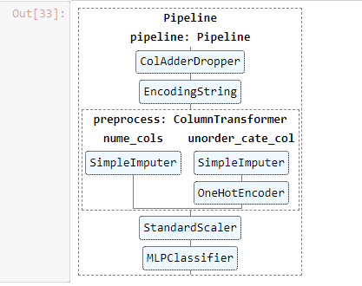
MÔ HÌNH HÓA DỮ LIỆU – mô hình mlpclassifier

Slide 20
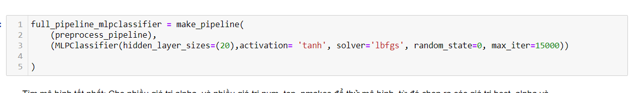
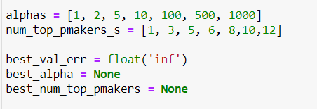
MÔ HÌNH HÓA DỮ LIỆU – mô hình mlpclassifier
Thử nghiệm mô hình với MLPClassifier: Tạo một full_pipeline_mlpclassifier với các tham số:
Hàm kích hoạt: activation = ‘tanh’
Các lớp ẩn: Sử dụng 1 lớp ẩn hidden_layer_sizes=(20)
Max_iter = 15000
Sử dụng nhiều giá trị khác nhau của tham số alpha và num_top_pmakers để dự đoán và tìm ra mô hình tốt nhất.

Slide 21
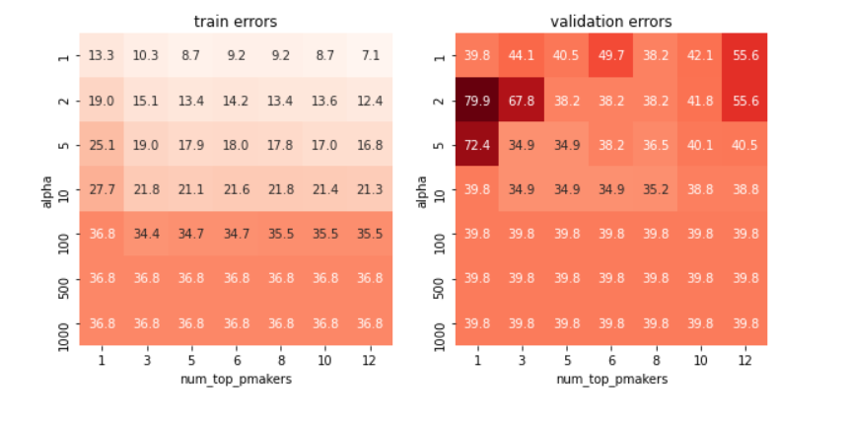
Trực quan kết quả mô hình MLPClassifier trên tập train và validation với các tham số khác nhau

Slide 22
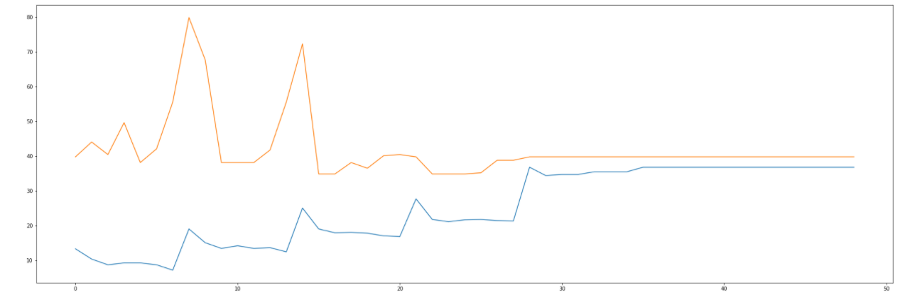
Trực quan kết quả mô hình MLPClassifier trên tập train và validation với best_alpha và best_num_top_pmakers

Slide 23
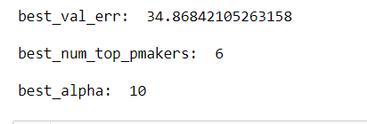
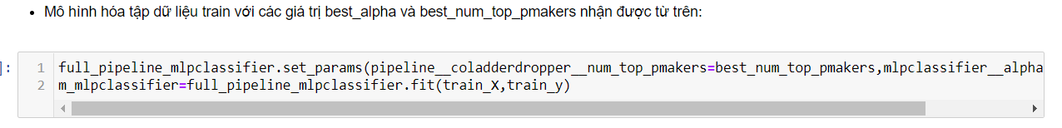
Dự đoán mô hình trên tập train với giá trị tốt nhất của alpha và num_top_pmakers

Slide 24
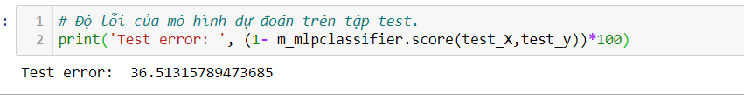
Dự đoán kết quả tập test

Slide 25
MÔ HÌNH HÓA DỮ LIỆU – MÔ hình LogisticRegression
Huấn luyện mô hình
Lựa chọn mô hình: Sử dụng mô hình LogisticRegreesion do scikit-learn hỗ trợ.
Quá trình huấn luyện:
Tạo pipeline để tạo ra một đường ống liên tục trong quá trình xử lý dữ liệu và mô hình
Huấn luyện mô hình với tập dữ liệu train_x, train_y
Đánh giá độ chính xác của mô hình trên tập dữ liệu test

Slide 26
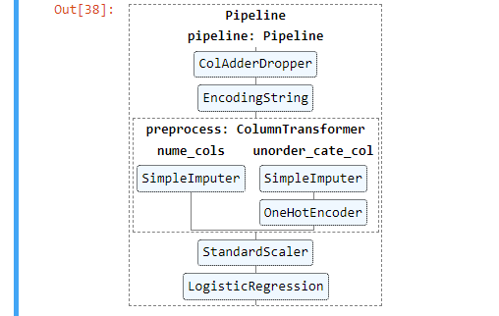
MÔ HÌNH HÓA DỮ LIỆU

Slide 27
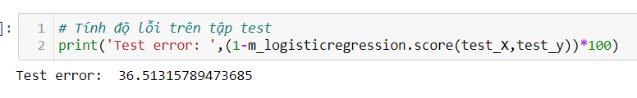
Dự đoán Kết quả trên tập test

Slide 28
Tổng kết
Khó khăn:
+Vì số mẫu dữ liệu từ mỗi trang web nhỏ nên việc thu thập dữ liệu từ nhiều trang web và tiền xử lý mất nhiều thời gian
+Việc đặt câu hỏi trong quá trình làm nhóm có sự thay đổi từ dự đoán giá điện thoại sang phân cấp dòng điện thoại
Kiến thức học được trong quá trình làm đồ án:
+Nắm được nhiều kiến thức hơn về github, jupyter notebook, hiểu hơn các mô hình neural network

Slide 29
Tài liệu tham khảo
Trực quan hóa dữ liệu và tiền xử lí dữ liệu: File bài tập 3 : Tiền xử lí và mô hình hóa.
MPLClassifier: https://scikit-learn.org/stable/modules/generated/sklearn.neural_network.MLPClassifier.html
LogistcRegression: https://scikit-learn.org/stable/modules/generated/sklearn.linear_model.LogisticRegression.html

Slide 30
CẢM ƠN THẦY VÀ CÁC BẠN ĐÃ THEO DÕI !

